Slide 1
Чего хочет статистик?

Slide 2
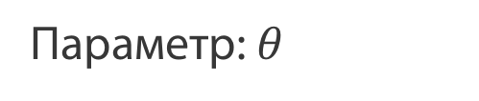
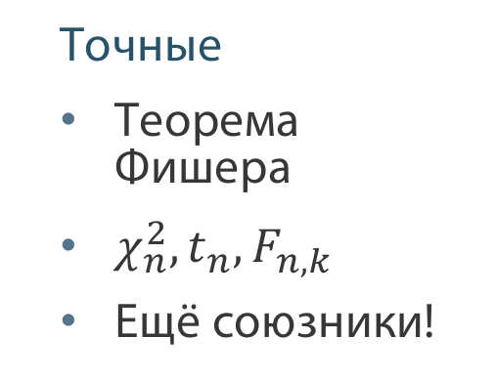
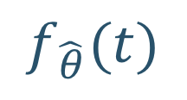
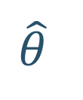
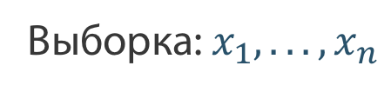
Схема математической статистики
Выборка: $x_{1},...,x_{n}$
Параметр: $θ$
Точность оценки, прогнозов
доверительные интервалы
$$\hat{θ}$$
$$f_{\hat{θ}}(t)$$
Как оценить
Метод моментов
Метод максимального правдоподобия
Союзники
Асимптотические (при большом n)
ЦПТ
Дельта-метод
Ответы на вопросы
проверка гипотез
Точные
Теорема Фишера
$χ_{n}^{2},t_{n},F_{n,k}$
Ещё союзники!
Хорошие свойства
Несмещенная
Состоятельная
Эффективная

Slide 3
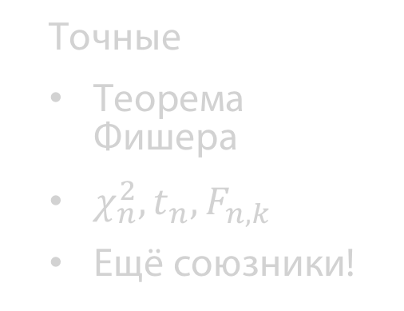
Схема математической статистики
Выборка: $x_{1},...,x_{n}$
Параметр: $θ$
Точность оценки, прогнозов
доверительные интервалы
$$\hat{θ}$$
$$f_{\hat{θ}}(t)$$
Как оценить
Метод моментов
Метод максимального правдоподобия
Союзники
Асимптотические (при большом n)
ЦПТ
Дельта-метод
Ответы на вопросы
проверка гипотез
Точные
Теорема Фишера
$χ_{n}^{2},t_{n},F_{n,k}$
Ещё союзники!
Хорошие свойства
Несмещенная
Состоятельная
Эффективная

Slide 4

Несмещённость
Оценка называется несмещённой, если её математическое ожидание равно оцениваемому параметру:
$$𝔼\left(\hat{θ}\right)=θ$$

Slide 5
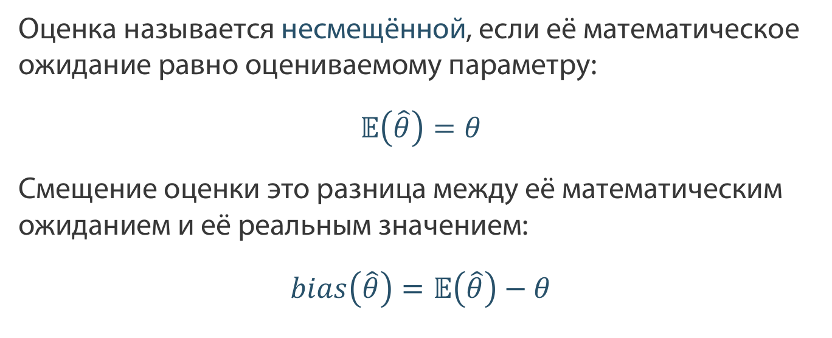
Несмещённость
Оценка называется несмещённой, если её математическое ожидание равно оцениваемому параметру:
$$𝔼\left(\hat{θ}\right)=θ$$
Смещение оценки это разница между её математическим ожиданием и её реальным значением:
$$bias\left(\hat{θ}\right)=𝔼\left(\hat{θ}\right)−θ$$

Slide 6

Несмещённость
Оценка называется несмещённой, если её математическое ожидание равно оцениваемому параметру:
$$𝔼\left(\hat{θ}\right)=θ$$
Смещение оценки это разница между её математическим ожиданием и её реальным значением:
$$bias\left(\hat{θ}\right)=𝔼\left(\hat{θ}\right)−θ$$
Простым языком: если при фиксированном $n$ мы постоянно используем нашу оценку, в среднем мы не ошибаемся

Slide 7
Несмещённость
Оценка 1
Оценка 2

Slide 8
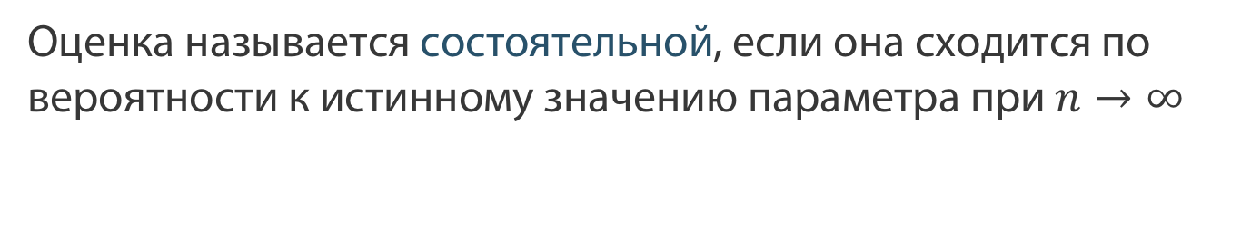
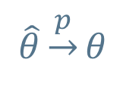
Состоятельность
Оценка называется состоятельной, если она сходится по вероятности к истинному значению параметра при $n→∞$
$$\hat{θ}\underset{→}{p}θ$$

Slide 9
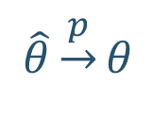
Состоятельность
Оценка называется состоятельной, если она сходится по вероятности к истинному значению параметра при $n→∞$
$$\hat{θ}\underset{→}{p}θ$$
Простым языком: чем больше наблюдений, тем мы ближе к истине

Slide 10
Состоятельность

Slide 11
Состоятельность
n = 10

Slide 12
Состоятельность
n = 10
n = 20

Slide 13
Состоятельность
n = 10
n = 20
n = 50

Slide 14
Состоятельность
n = 10
n = 20
n = 50
n = 100

Slide 15
Состоятельность
Состоятельная оценка

Slide 16
Состоятельность
Состоятельная оценка
Несостоятельная оценка

Slide 17

Асимптотическая несмещённость
Оценка называется асимптотически несмещённой, если её математическое ожидание сходится к оцениваемому параметру при $n→∞$:
$$𝔼\left(\hat{θ}\right)→θ$$

Slide 18

Асимптотическая несмещённость
Оценка называется асимптотически несмещённой, если её математическое ожидание сходится к оцениваемому параметру при $n→∞$:
$$𝔼\left(\hat{θ}\right)→θ$$
Простым языком: если мы постоянно используем нашу оценку, в среднем, при очень больших $n$, мы не ошибаемся

Slide 19
Состоятельность VS асимптотическая несмёщенность
Асимптотически несмещённая и состоятельная оценка

Slide 20
Состоятельность VS асимптотическая несмёщенность
Асимптотически несмещённая и состоятельная оценка
Асимптотически несмещённая, но несостоятельная оценка

Slide 21
Сравнение оценок
Оценка 1
Оценка 2

Slide 22
Сравнение оценок
Несмещённых и состоятельных оценок может оказаться несколько ⇒ нужно научиться их сравнивать

Slide 23
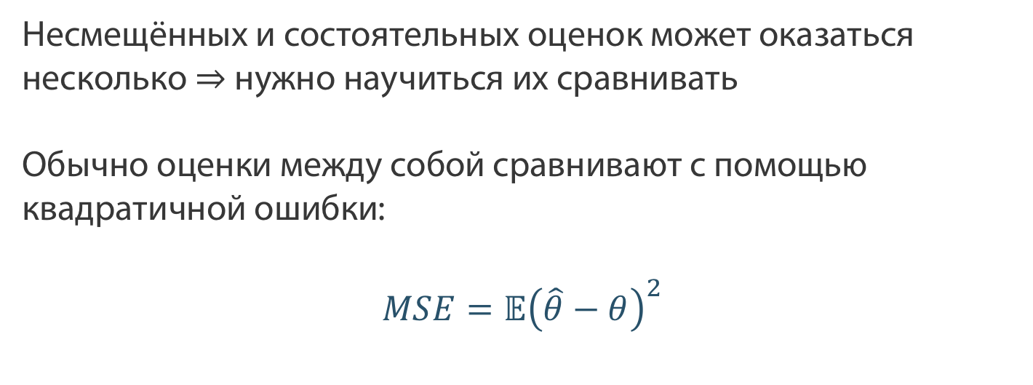
Сравнение оценок
Несмещённых и состоятельных оценок может оказаться несколько ⇒ нужно научиться их сравнивать
Обычно оценки между собой сравнивают с помощью квадратичной ошибки:
$$MSE=𝔼{\left(\hat{θ}−θ\right)}^{2}$$

Slide 24
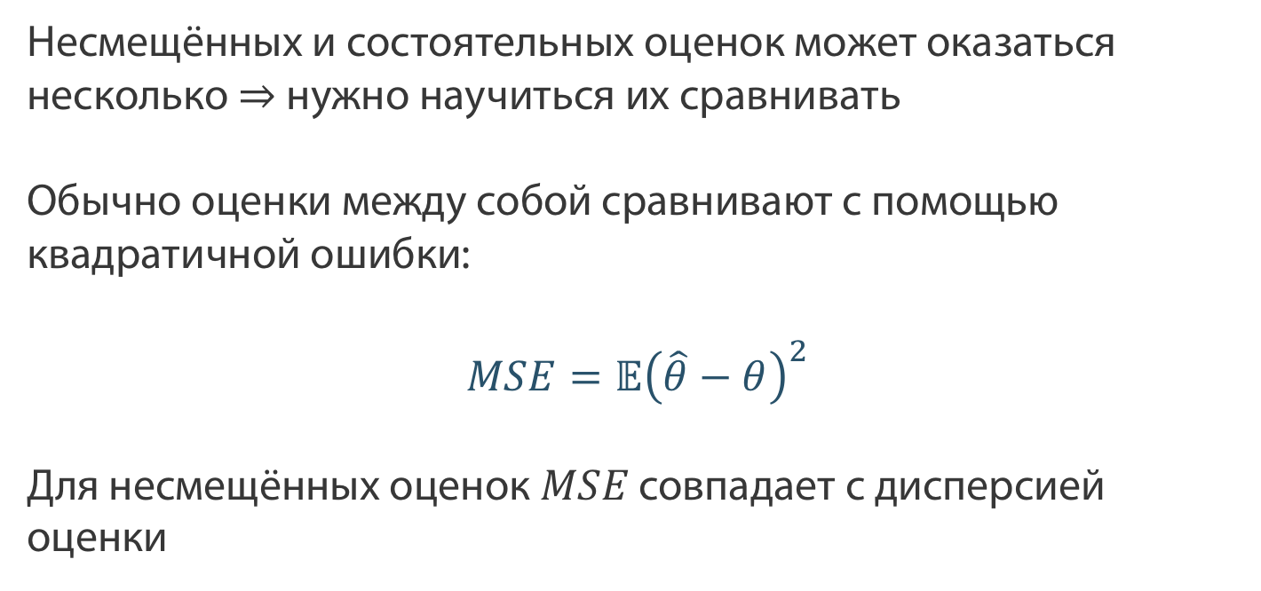
Сравнение оценок
Несмещённых и состоятельных оценок может оказаться несколько ⇒ нужно научиться их сравнивать
Обычно оценки между собой сравнивают с помощью квадратичной ошибки:
$$MSE=𝔼{\left(\hat{θ}−θ\right)}^{2}$$
Для несмещённых оценок 𝑀𝑆𝐸 совпадает с дисперсией оценки

Slide 25
Сравнение оценок
Несмещённых и состоятельных оценок может оказаться несколько ⇒ нужно научиться их сравнивать
Обычно оценки между собой сравнивают с помощью квадратичной ошибки:
$$MSE=𝔼{\left(\hat{θ}−θ\right)}^{2}$$
Для несмещённых оценок 𝑀𝑆𝐸 совпадает с дисперсией оценки
Простым языком: чем более предсказуема оценка, тем точнее прогноз (уже доверительный интервал)

Slide 26
Резюме
Статистик хочет получить:
несмещённую оценку – хочет в среднем не ошибаться при фиксированном размере выборки

Slide 27
Резюме
Статистик хочет получить:
несмещённую оценку – хочет в среднем не ошибаться при фиксированном размере выборки
состоятельную оценку – хочет при большом числе наблюдений быть близко к реальности

Slide 28
Резюме
Статистик хочет получить:
несмещённую оценку – хочет в среднем не ошибаться при фиксированном размере выборки
состоятельную оценку – хочет при большом числе наблюдений быть близко к реальности
оценку с маленькой средней квадратичной ошибкой

Slide 29
Великая дилемма:
смещение против разброса

Slide 30
Сравнение оценок
Несмещённых и состоятельных оценок может оказаться несколько ⇒ нужно научиться их сравнивать

Slide 31
Сравнение оценок
Несмещённых и состоятельных оценок может оказаться несколько ⇒ нужно научиться их сравнивать
Обычно оценки между собой сравнивают с помощью квадратичной ошибки:
$$MSE=𝔼{\left(\hat{θ}−θ\right)}^{2}$$

Slide 32
Сравнение оценок
Несмещённых и состоятельных оценок может оказаться несколько ⇒ нужно научиться их сравнивать
Обычно оценки между собой сравнивают с помощью квадратичной ошибки:
$$MSE=𝔼{\left(\hat{θ}−θ\right)}^{2}$$
Для несмещённых оценок 𝑀𝑆𝐸 совпадает с дисперсией оценки

Slide 33
Сравнение оценок
Несмещённых и состоятельных оценок может оказаться несколько ⇒ нужно научиться их сравнивать
Обычно оценки между собой сравнивают с помощью квадратичной ошибки:
$$MSE=𝔼{\left(\hat{θ}−θ\right)}^{2}$$
Для несмещённых оценок 𝑀𝑆𝐸 совпадает с дисперсией оценки
Простым языком: чем более предсказуема оценка, тем точнее прогноз (уже доверительный интервал)

Slide 34
Разложение на смещение и разброс
Для того, чтобы сравнить оценки можно выбрать любую другую функцию потерь, но у 𝑀𝑆𝐸 есть несколько хороших свойств

Slide 35
Разложение на смещение и разброс
Для того, чтобы сравнить оценки можно выбрать любую другую функцию потерь, но у 𝑀𝑆𝐸 есть несколько хороших свойств
𝑀𝑆𝐸 можно представить в виде суммы смещения и разброса:

Slide 36

Разложение на смещение и разброс
Для того, чтобы сравнить оценки можно выбрать любую другую функцию потерь, но у 𝑀𝑆𝐸 есть несколько хороших свойств
𝑀𝑆𝐸 можно представить в виде суммы смещения и разброса:
$$MSE=𝔼{\left(\hat{θ}−θ\right)}^{2}=𝔼{\left(\hat{θ}−𝔼\left(\hat{θ}\right)+𝔼\left(\hat{θ}\right) −θ\right)}^{2}=$$

Slide 37
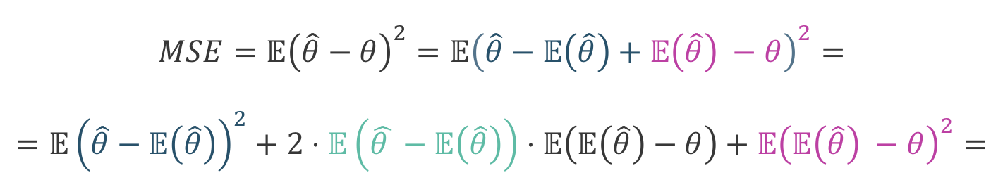
Разложение на смещение и разброс
Для того, чтобы сравнить оценки можно выбрать любую другую функцию потерь, но у 𝑀𝑆𝐸 есть несколько хороших свойств
𝑀𝑆𝐸 можно представить в виде суммы смещения и разброса:
$$MSE=𝔼{\left(\hat{θ}−θ\right)}^{2}=𝔼{\left(\hat{θ}−𝔼\left(\hat{θ}\right)+𝔼\left(\hat{θ}\right) −θ\right)}^{2}=$$
$$=𝔼{\left(\hat{θ}−𝔼\left(\hat{θ}\right)\right)}^{2}+2⋅𝔼\left(\hat{θ }−𝔼\left(\hat{θ}\right)\right)⋅𝔼\left(𝔼\left(\hat{θ}\right)−θ\right)+𝔼{\left(𝔼\left(\hat{θ}\right) −θ\right)}^{2}=$$

Slide 38
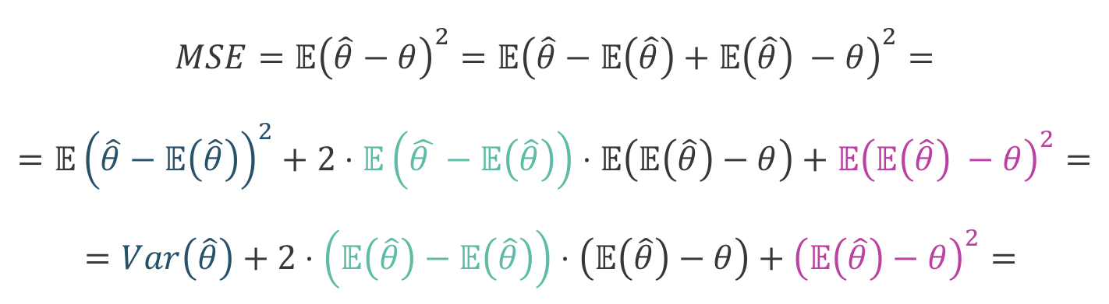
Разложение на смещение и разброс
Для того, чтобы сравнить оценки можно выбрать любую другую функцию потерь, но у 𝑀𝑆𝐸 есть несколько хороших свойств
𝑀𝑆𝐸 можно представить в виде суммы смещения и разброса:
$$MSE=𝔼{\left(\hat{θ}−θ\right)}^{2}=𝔼{\left(\hat{θ}−𝔼\left(\hat{θ}\right)+𝔼\left(\hat{θ}\right) −θ\right)}^{2}=$$
$$=𝔼{\left(\hat{θ}−𝔼\left(\hat{θ}\right)\right)}^{2}+2⋅𝔼\left(\hat{θ }−𝔼\left(\hat{θ}\right)\right)⋅𝔼\left(𝔼\left(\hat{θ}\right)−θ\right)+𝔼{\left(𝔼\left(\hat{θ}\right) −θ\right)}^{2}=$$
$$=Var\left(\hat{θ}\right)+2⋅\left(𝔼\left(\hat{θ}\right)−𝔼\left(\hat{θ}\right)\right)⋅\left(𝔼\left(\hat{θ}\right)−θ\right)+{\left(𝔼\left(\hat{θ}\right)−θ\right)}^{2}=$$

Slide 39
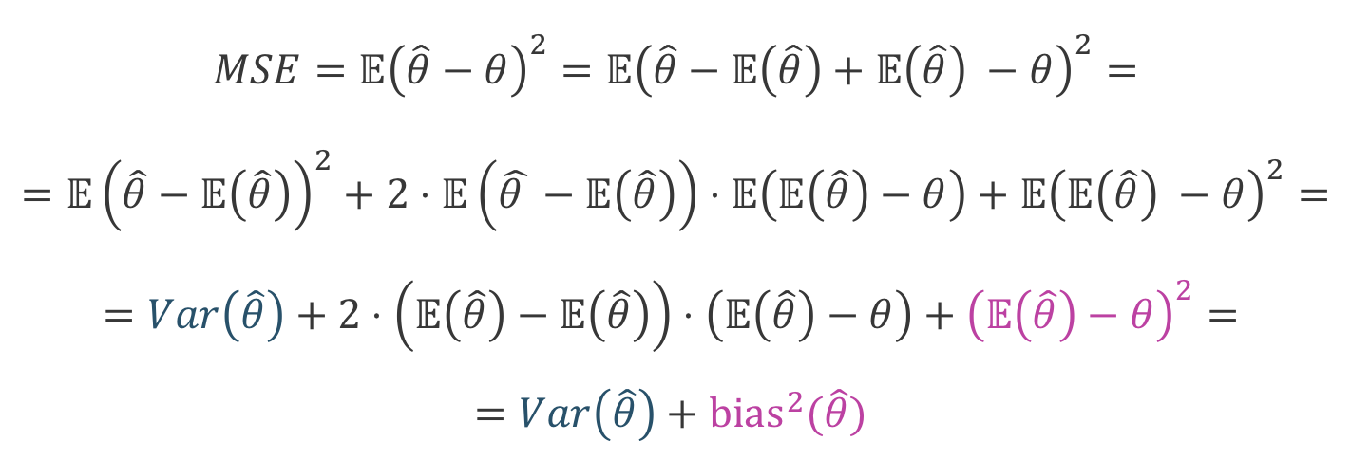
Разложение на смещение и разброс
Для того, чтобы сравнить оценки можно выбрать любую другую функцию потерь, но у 𝑀𝑆𝐸 есть несколько хороших свойств
𝑀𝑆𝐸 можно представить в виде суммы смещения и разброса:
$$MSE=𝔼{\left(\hat{θ}−θ\right)}^{2}=𝔼{\left(\hat{θ}−𝔼\left(\hat{θ}\right)+𝔼\left(\hat{θ}\right) −θ\right)}^{2}=$$
$$=𝔼{\left(\hat{θ}−𝔼\left(\hat{θ}\right)\right)}^{2}+2⋅𝔼\left(\hat{θ }−𝔼\left(\hat{θ}\right)\right)⋅𝔼\left(𝔼\left(\hat{θ}\right)−θ\right)+𝔼{\left(𝔼\left(\hat{θ}\right) −θ\right)}^{2}=$$
$$=Var\left(\hat{θ}\right)+2⋅\left(𝔼\left(\hat{θ}\right)−𝔼\left(\hat{θ}\right)\right)⋅\left(𝔼\left(\hat{θ}\right)−θ\right)+{\left(𝔼\left(\hat{θ}\right)−θ\right)}^{2}=$$
$$=Var\left(\hat{θ}\right)+{bias}^{2}(\hat{θ})$$

Slide 40
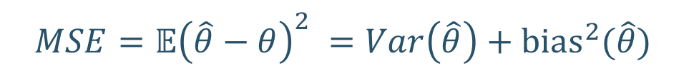
Bias-variance decomposition
Между смещением и разбросом можно искать компромисс, это позволяет уменьшить среднеквадратичную ошибку
$$MSE=𝔼{\left(\hat{θ}−θ\right)}^{2} =Var\left(\hat{θ}\right)+{bias}^{2}(\hat{θ})$$

Slide 41
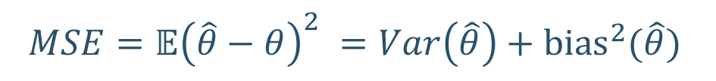
Bias-variance decomposition
Низкий разброс
Высокий разброс
Низкое
смещение
Высокое
смещение
$$MSE=𝔼{\left(\hat{θ}−θ\right)}^{2} =Var\left(\hat{θ}\right)+{bias}^{2}(\hat{θ})$$

Slide 42
Bias-variance decomposition
Низкое MSE
Высокое смещение сильно снизило разброс
$$MSE=𝔼{\left(\hat{θ}−θ\right)}^{2} =Var\left(\hat{θ}\right)+{bias}^{2}(\hat{θ})$$

Slide 43
Bias-variance decomposition
Высокое MSE
Несмещённая оценка
с высокой дисперсией
$$MSE=𝔼{\left(\hat{θ}−θ\right)}^{2} =Var\left(\hat{θ}\right)+{bias}^{2}(\hat{θ})$$

Slide 44
Bias-variance decomposition
$$MSE=𝔼{\left(\hat{θ}−θ\right)}^{2} =Var\left(\hat{θ}\right)+{bias}^{2}(\hat{θ})$$

Slide 45
Эффективность оценок

Slide 46
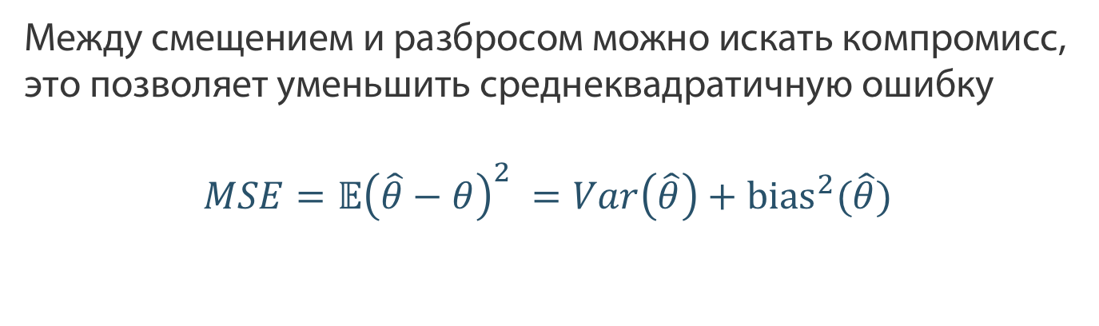
Эффективность
Между смещением и разбросом можно искать компромисс, это позволяет уменьшить среднеквадратичную ошибку
$$MSE=𝔼{\left(\hat{θ}−θ\right)}^{2} =Var\left(\hat{θ}\right)+{bias}^{2}(\hat{θ})$$

Slide 47
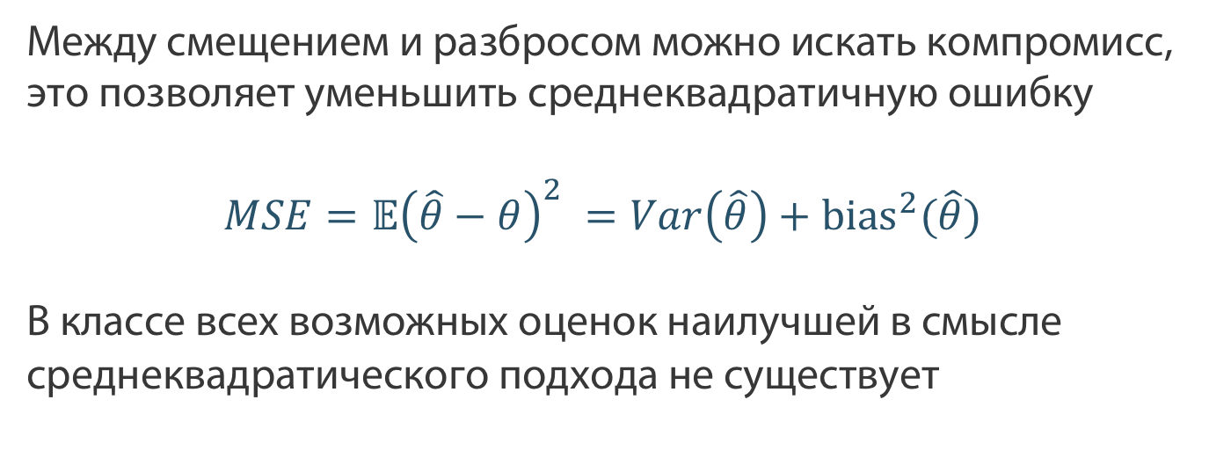
Эффективность
Между смещением и разбросом можно искать компромисс, это позволяет уменьшить среднеквадратичную ошибку
$$MSE=𝔼{\left(\hat{θ}−θ\right)}^{2} =Var\left(\hat{θ}\right)+{bias}^{2}(\hat{θ})$$
В классе всех возможных оценок наилучшей в смысле среднеквадратического подхода не существует

Slide 48
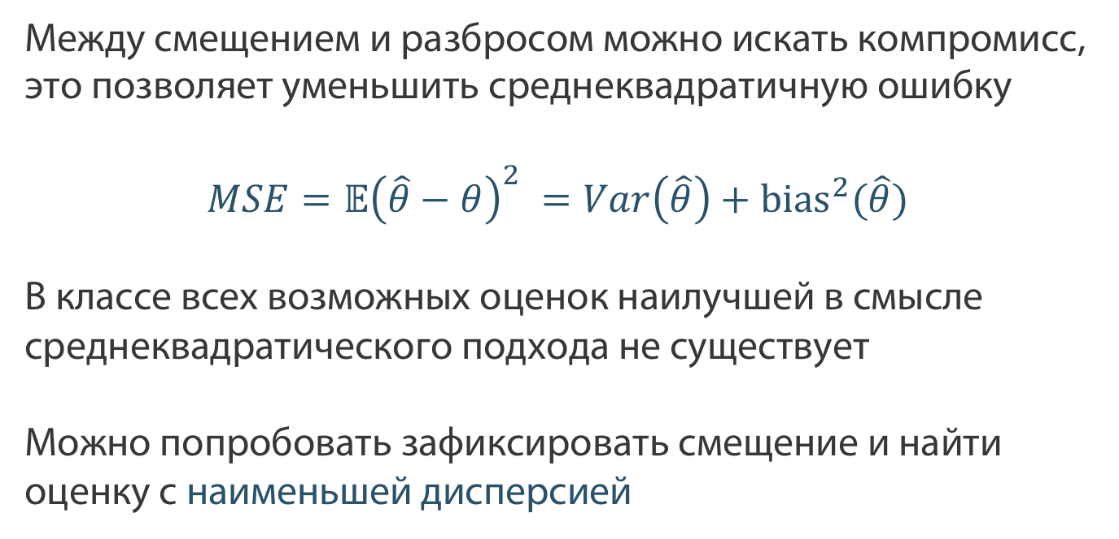
Эффективность
Между смещением и разбросом можно искать компромисс, это позволяет уменьшить среднеквадратичную ошибку
$$MSE=𝔼{\left(\hat{θ}−θ\right)}^{2} =Var\left(\hat{θ}\right)+{bias}^{2}(\hat{θ})$$
В классе всех возможных оценок наилучшей в смысле среднеквадратического подхода не существует
Можно попробовать зафиксировать смещение и найти оценку с наименьшей дисперсией

Slide 49
Эффективность
Можно попробовать зафиксировать смещение и найти оценку с наименьшей дисперсией

Slide 50
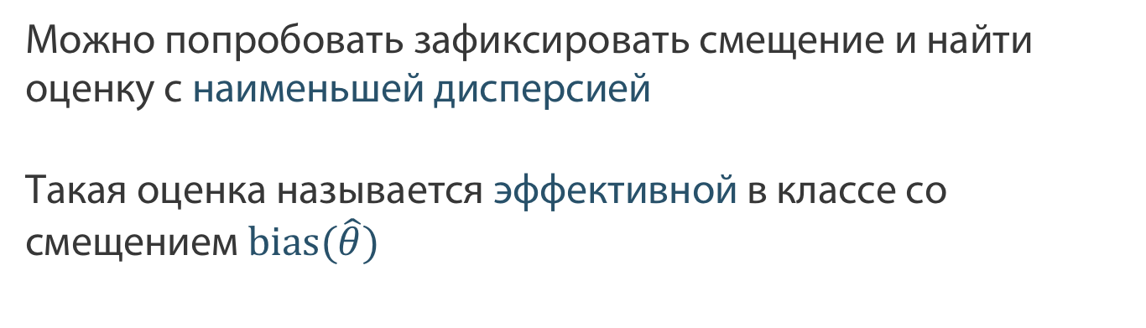
Эффективность
Можно попробовать зафиксировать смещение и найти оценку с наименьшей дисперсией
Такая оценка называется эффективной в классе со смещением $bias(\hat{θ})$

Slide 51
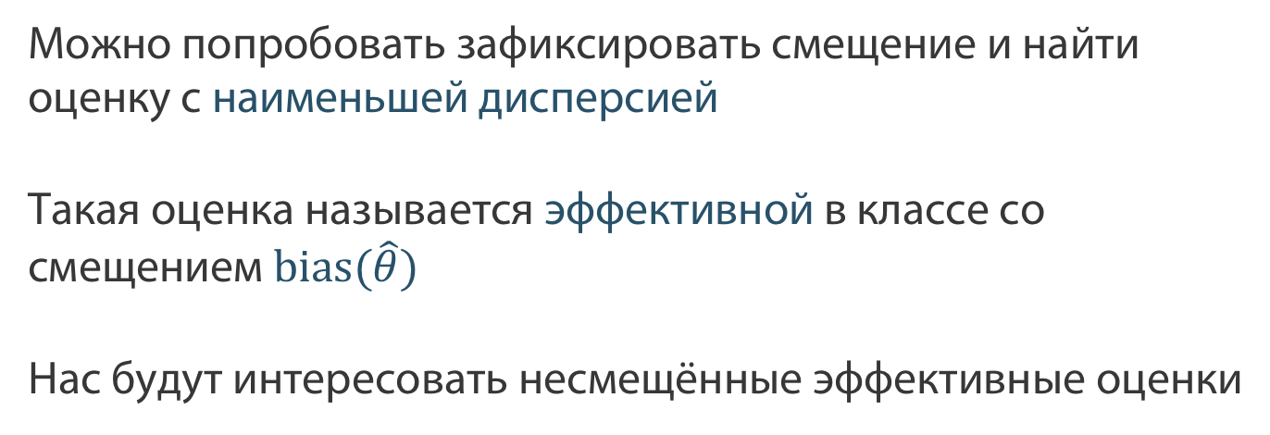
Эффективность
Можно попробовать зафиксировать смещение и найти оценку с наименьшей дисперсией
Такая оценка называется эффективной в классе со смещением $bias(\hat{θ})$
Нас будут интересовать несмещённые эффективные оценки

Slide 52
Эффективность
Можно попробовать зафиксировать смещение и найти оценку с наименьшей дисперсией
Такая оценка называется эффективной в классе со смещением $bias(\hat{θ})$
Нас будут интересовать несмещённые эффективные оценки
Простым языком: эффективная оценка обладает самым узким доверительным интервалов в своём классе

Slide 53
Эффективность
У оценок одинаковое смещение (класс), но при этом у оценки 1 дисперсия меньше

Slide 54
Эффективность
У оценок одинаковое смещение (класс), но при этом у оценки 1 дисперсия меньше
Если у оценки 1 самая маленькая дисперсия из всех существующих ⇒ она для нас самая предпочтительная

Slide 55
Эффективность
То есть оценка 1 эффективная в классе с таким смещением

Slide 56
Эффективность
То есть оценка 1 эффективная в классе с таким смещением
Нас будут интересовать несмещённые эффективные оценки

Slide 57
Эффективность
Оценка 1
Оценка 2

Slide 58
Неравенство Рао-Фреше-Крамера
Для функции потерь 𝑀𝑆𝐸 существует теоретическая нижняя граница, её называют неравенством Рао Фреше Крамера

Slide 59
Неравенство Рао-Фреше-Крамера
Если оценка параметра несмещена и выполнены условия регулярности:

Slide 60
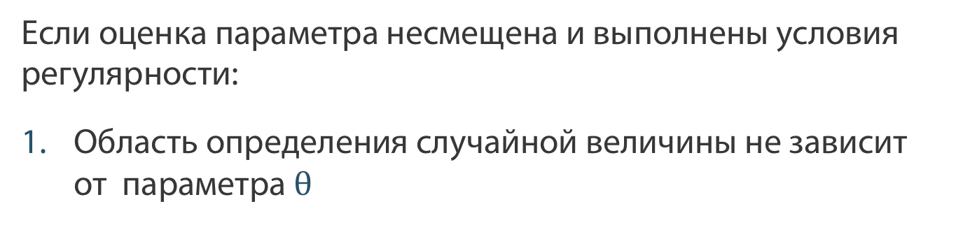
Неравенство Рао-Фреше-Крамера
Если оценка параметра несмещена и выполнены условия регулярности:
Область определения случайной величины не зависит от параметра $θ$

Slide 61
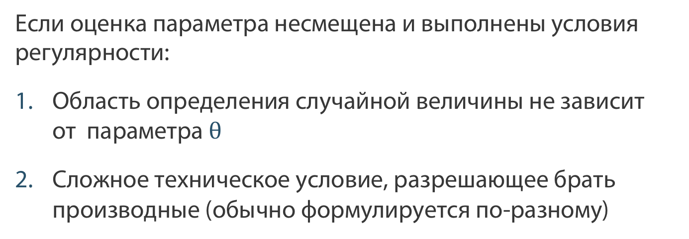
Неравенство Рао-Фреше-Крамера
Если оценка параметра несмещена и выполнены условия регулярности:
Область определения случайной величины не зависит от параметра $θ$
Сложное техническое условие, разрешающее брать производные (обычно формулируется по-разному)

Slide 62
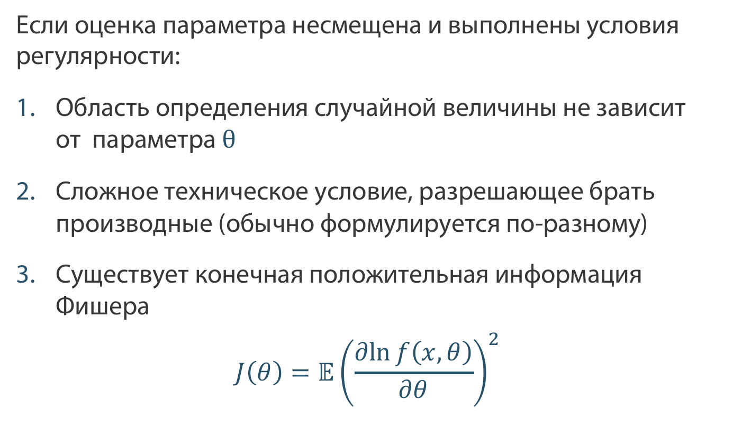
Неравенство Рао-Фреше-Крамера
Неравенство Рао-Фреше-Крамера
Если оценка параметра несмещена и выполнены условия регулярности:
Область определения случайной величины не зависит от параметра $θ$
Сложное техническое условие, разрешающее брать производные (обычно формулируется по-разному)
Существует конечная положительная информация Фишера
$$J\left(θ\right)=𝔼{\left(\frac{∂ln{f\left(x, θ\right)}}{∂θ}\right)}^{2}$$

Slide 63
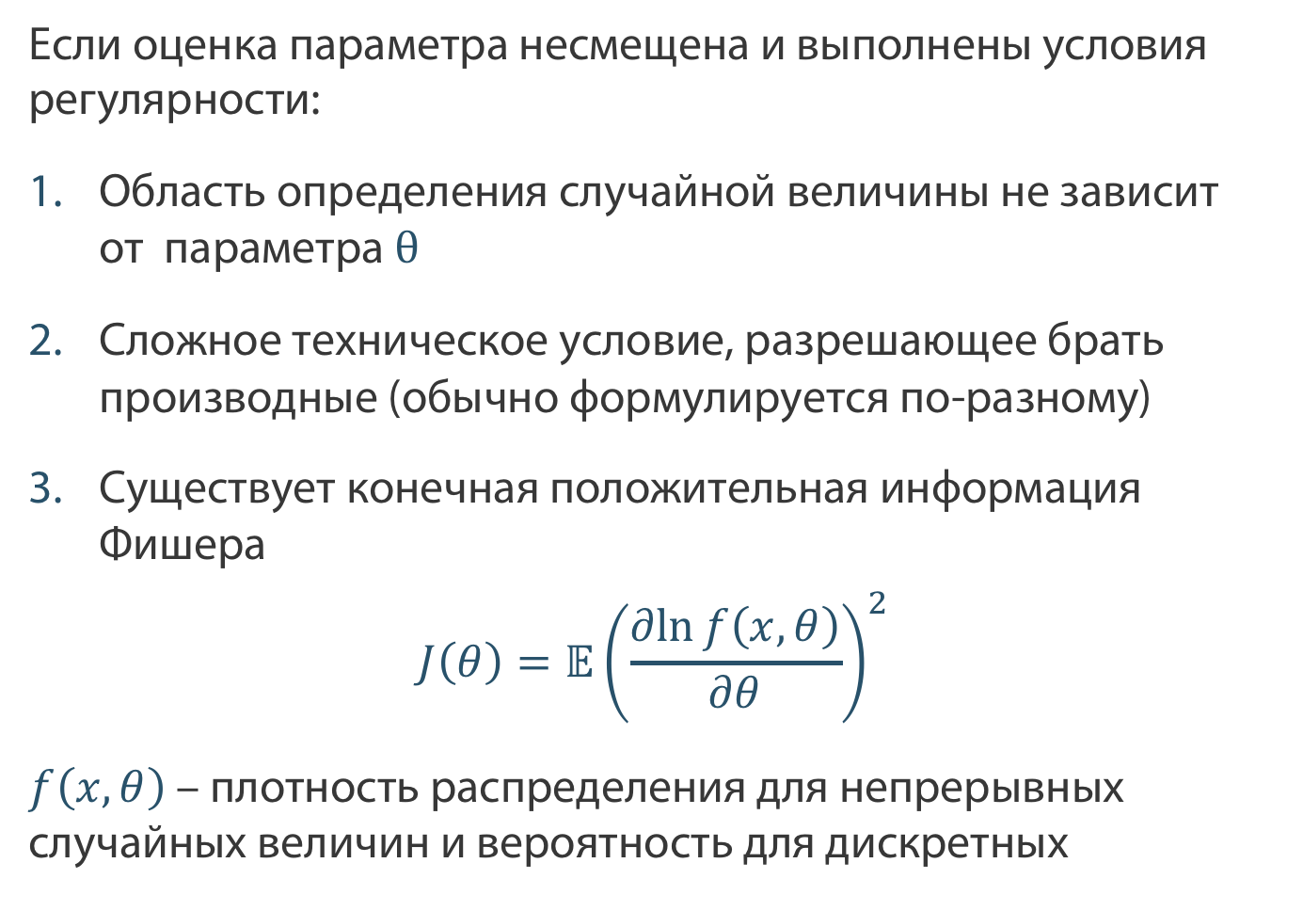
Неравенство Рао-Фреше-Крамера
Если оценка параметра несмещена и выполнены условия регулярности:
Область определения случайной величины не зависит от параметра $θ$
Сложное техническое условие, разрешающее брать производные (обычно формулируется по-разному)
Существует конечная положительная информация Фишера
$$J\left(θ\right)=𝔼{\left(\frac{∂ln{f\left(x, θ\right)}}{∂θ}\right)}^{2}$$
$f\left(x,θ\right)$ – плотность распределения для непрерывных случайных величин и вероятность для дискретных

Slide 64
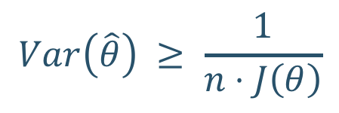
Неравенство Рао-Фреше-Крамера
Тогда для дисперсии оценки выполняется неравенство Рао Фреше Крамера:
$$Var\left(\hat{θ}\right) ≥ \frac{1}{n⋅J\left(θ\right)}$$

Slide 65
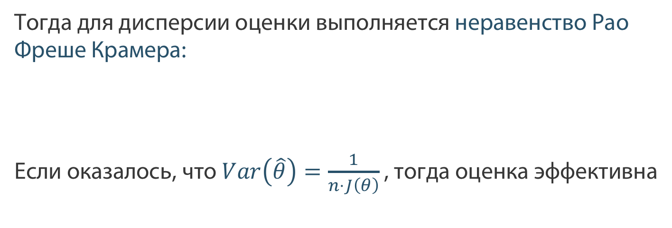
Неравенство Рао-Фреше-Крамера
Тогда для дисперсии оценки выполняется неравенство Рао Фреше Крамера:
Если оказалось, что $Var\left(\hat{θ}\right)=\frac{1}{n⋅J\left(θ\right)}$ , тогда оценка эффективна
$$Var\left(\hat{θ}\right) ≥ \frac{1}{n⋅J\left(θ\right)}$$

Slide 66
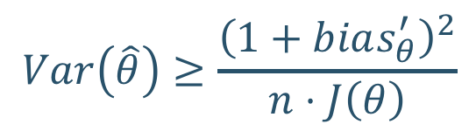
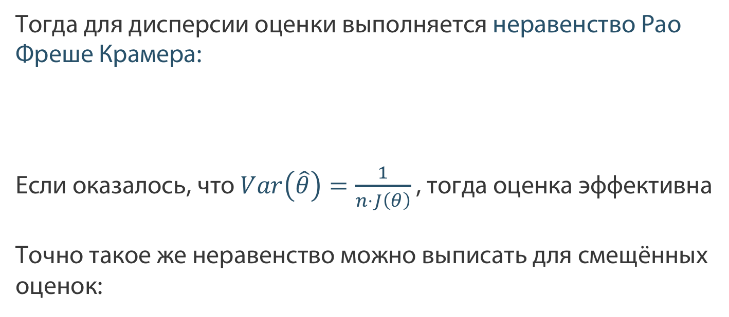
Неравенство Рао-Фреше-Крамера
Тогда для дисперсии оценки выполняется неравенство Рао Фреше Крамера:
Если оказалось, что $Var\left(\hat{θ}\right)=\frac{1}{n⋅J\left(θ\right)}$ , тогда оценка эффективна
Точно такое же неравенство можно выписать для смещённых оценок:
$$Var\left(\hat{θ}\right) ≥ \frac{1}{n⋅J\left(θ\right)}$$
$$Var\left(\hat{θ}\right)≥\frac{{\left(1+bias_{θ}^{′}\right)}^{2}}{n⋅J\left(θ\right)}$$

Slide 67
Резюме

Slide 68
Резюме
Несмещённость – много раз используя оценку, при фиксированном размере выборки, в среднем, мы не ошибаемся

Slide 69
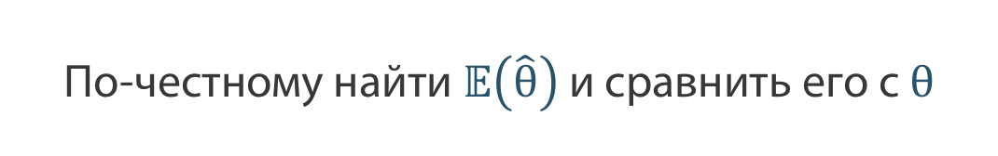
Резюме
Несмещённость – много раз используя оценку, при фиксированном размере выборки, в среднем, мы не ошибаемся
Как проверить:
По-честному найти $𝔼\left(\hat{θ}\right)$ и сравнить его с $θ$

Slide 70
Резюме
Состоятельность – последовательность оценок при увеличении числа наблюдений сходится к истинному значению параметра

Slide 71
Резюме
Состоятельность – последовательность оценок при увеличении числа наблюдений сходится к истинному значению параметра
Как проверить:
используя ЗБЧ найти к чему сходится оценка
использовать условие Чебышёва:

Slide 72
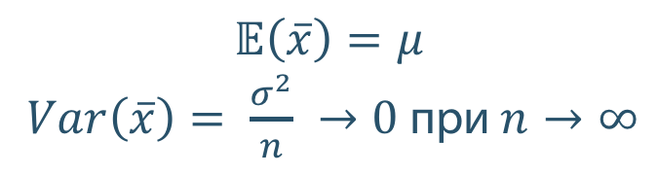
Резюме
Состоятельность – последовательность оценок при увеличении числа наблюдений сходится к истинному значению параметра
Как проверить:
используя ЗБЧ найти к чему сходится оценка
использовать условие Чебышёва:
Если оценка несмещённая и её дисперсия при росте n стремится к нулю ⇒ она состоятельная:
$$𝔼\left(\overline{x}\right)=μ$$
$Var\left(\overline{x}\right)= \frac{σ^{2}}{n} →0$ при $n→∞$

Slide 73
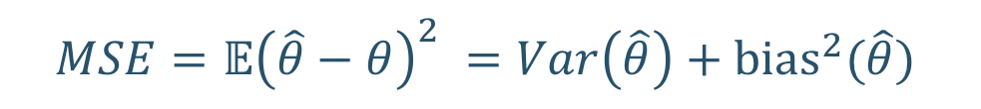

Резюме
Оценки можно сравнивать между собой с помощью различных функций потерь, обычно используют $MSE$:
$$MSE=𝔼{\left(\hat{θ}−θ\right)}^{2} =Var\left(\hat{θ}\right)+{bias}^{2}(\hat{θ})$$

Slide 74

Резюме
Оценки можно сравнивать между собой с помощью различных функций потерь, обычно используют $MSE$:
Поиск компромисса между смещением и разбросом позволяет уменьшить $MSE$, этим часто пользуются в машинном обучении (регуляризация)
$$MSE=𝔼{\left(\hat{θ}−θ\right)}^{2} =Var\left(\hat{θ}\right)+{bias}^{2}(\hat{θ})$$

Slide 75
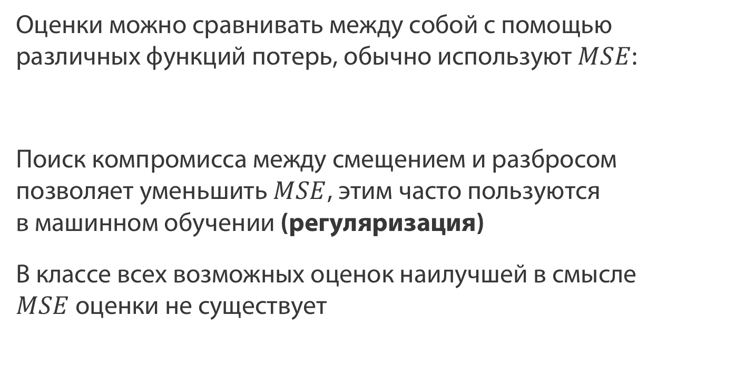
Резюме
Оценки можно сравнивать между собой с помощью различных функций потерь, обычно используют $MSE$:
Поиск компромисса между смещением и разбросом позволяет уменьшить $MSE$, этим часто пользуются в машинном обучении (регуляризация)
В классе всех возможных оценок наилучшей в смысле $MSE$ оценки не существует
$$MSE=𝔼{\left(\hat{θ}−θ\right)}^{2} =Var\left(\hat{θ}\right)+{bias}^{2}(\hat{θ})$$

Slide 76
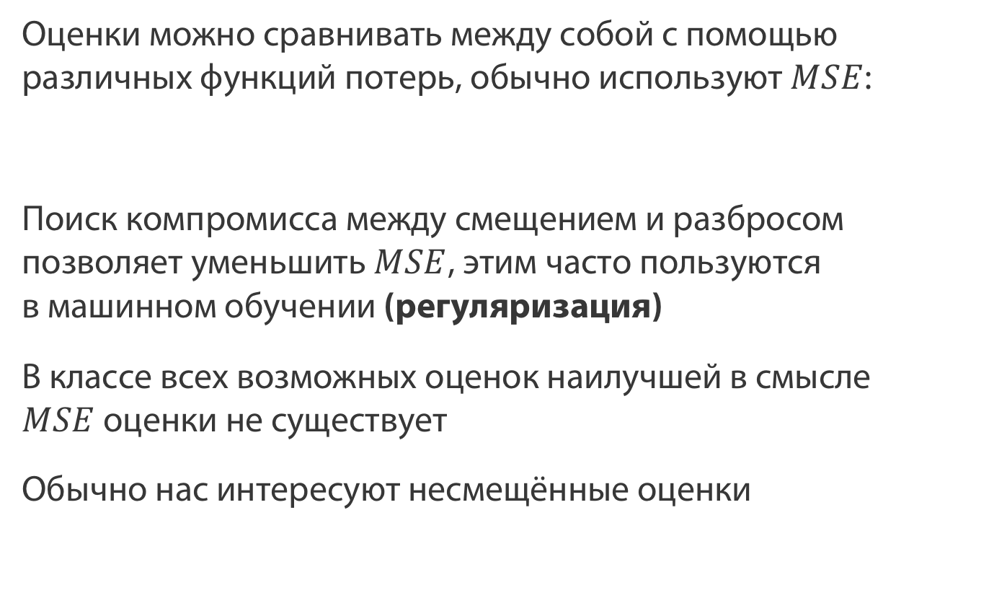
Резюме
Оценки можно сравнивать между собой с помощью различных функций потерь, обычно используют $MSE$:
Поиск компромисса между смещением и разбросом позволяет уменьшить $MSE$, этим часто пользуются в машинном обучении (регуляризация)
В классе всех возможных оценок наилучшей в смысле $MSE$ оценки не существует
Обычно нас интересуют несмещённые оценки
$$MSE=𝔼{\left(\hat{θ}−θ\right)}^{2} =Var\left(\hat{θ}\right)+{bias}^{2}(\hat{θ})$$

Slide 77
Резюме
Эффективность – хотим самый узкий доверительный интервал ⇒ ищем оценку с самой маленькой дисперсией в каком-то классе

Slide 78
Резюме
Эффективность – хотим самый узкий доверительный интервал ⇒ ищем оценку с самой маленькой дисперсией в каком-то классе
Как проверить:
иногда помогает неравенство Рао-Фреше-Крамера

Slide 79
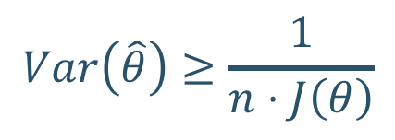
Резюме
Эффективность – хотим самый узкий доверительный интервал ⇒ ищем оценку с самой маленькой дисперсией в каком-то классе
Как проверить:
иногда помогает неравенство Рао-Фреше-Крамера
$$Var\left(\hat{θ}\right)≥\frac{1}{n⋅J\left(θ\right)}$$
Если мы получили равенство, оценка эффективна. Если нет, мы не можем сказать про неё ничего конкретного, и нужна более мощная процедура для проверки

